Slide 1

Разработка интерактивной карты Донецка: Технологии и реализация
Визуализация данных и интерактивное взаимодействие с городом через веб-платформу.

Slide 2


Актуальность проекта: Почему карта Донецка?
Обеспечение актуальной и доступной информации
Разработка специализированной интерактивной карты, сфокусированной на Донецке, позволяет создать централизованный и актуальный ресурс для навигации, анализа и представления местной специфики.
Локализация
Аналитика
Детализация городской инфраструктуры.
Сбор и визуализация данных в реальном времени.
Вовлеченность
Улучшение взаимодействия горожан с пространством.

Slide 3
Обзор технологий
Для реализации проекта используется мощный стек технологий, обеспечивающий надежность, высокую производительность и интерактивность.
Яндекс.Карты API
HTML/CSS
Основа для картографического движка и геокодирования.
Структура и дизайн пользовательского интерфейса карты.
Python
SQL
Разработка бэкенда, обработка данных и логика сервера.
Надежное хранение и управление всеми географическими и объектными данными.

Slide 4


Проектирование базы данных
Основой проекта является структурированное хранение информации об объектах и их геолокации.
Таблица Объектов
Геолокация
Хранит информацию о местах (название, описание, тип).
Обязательные поля: широта и долгота (LAT/LON) для точного позиционирования на карте.
Категоризация
Связи для фильтрации и группировки объектов (например, "Парки", "Больницы", "Магазины").

Slide 5
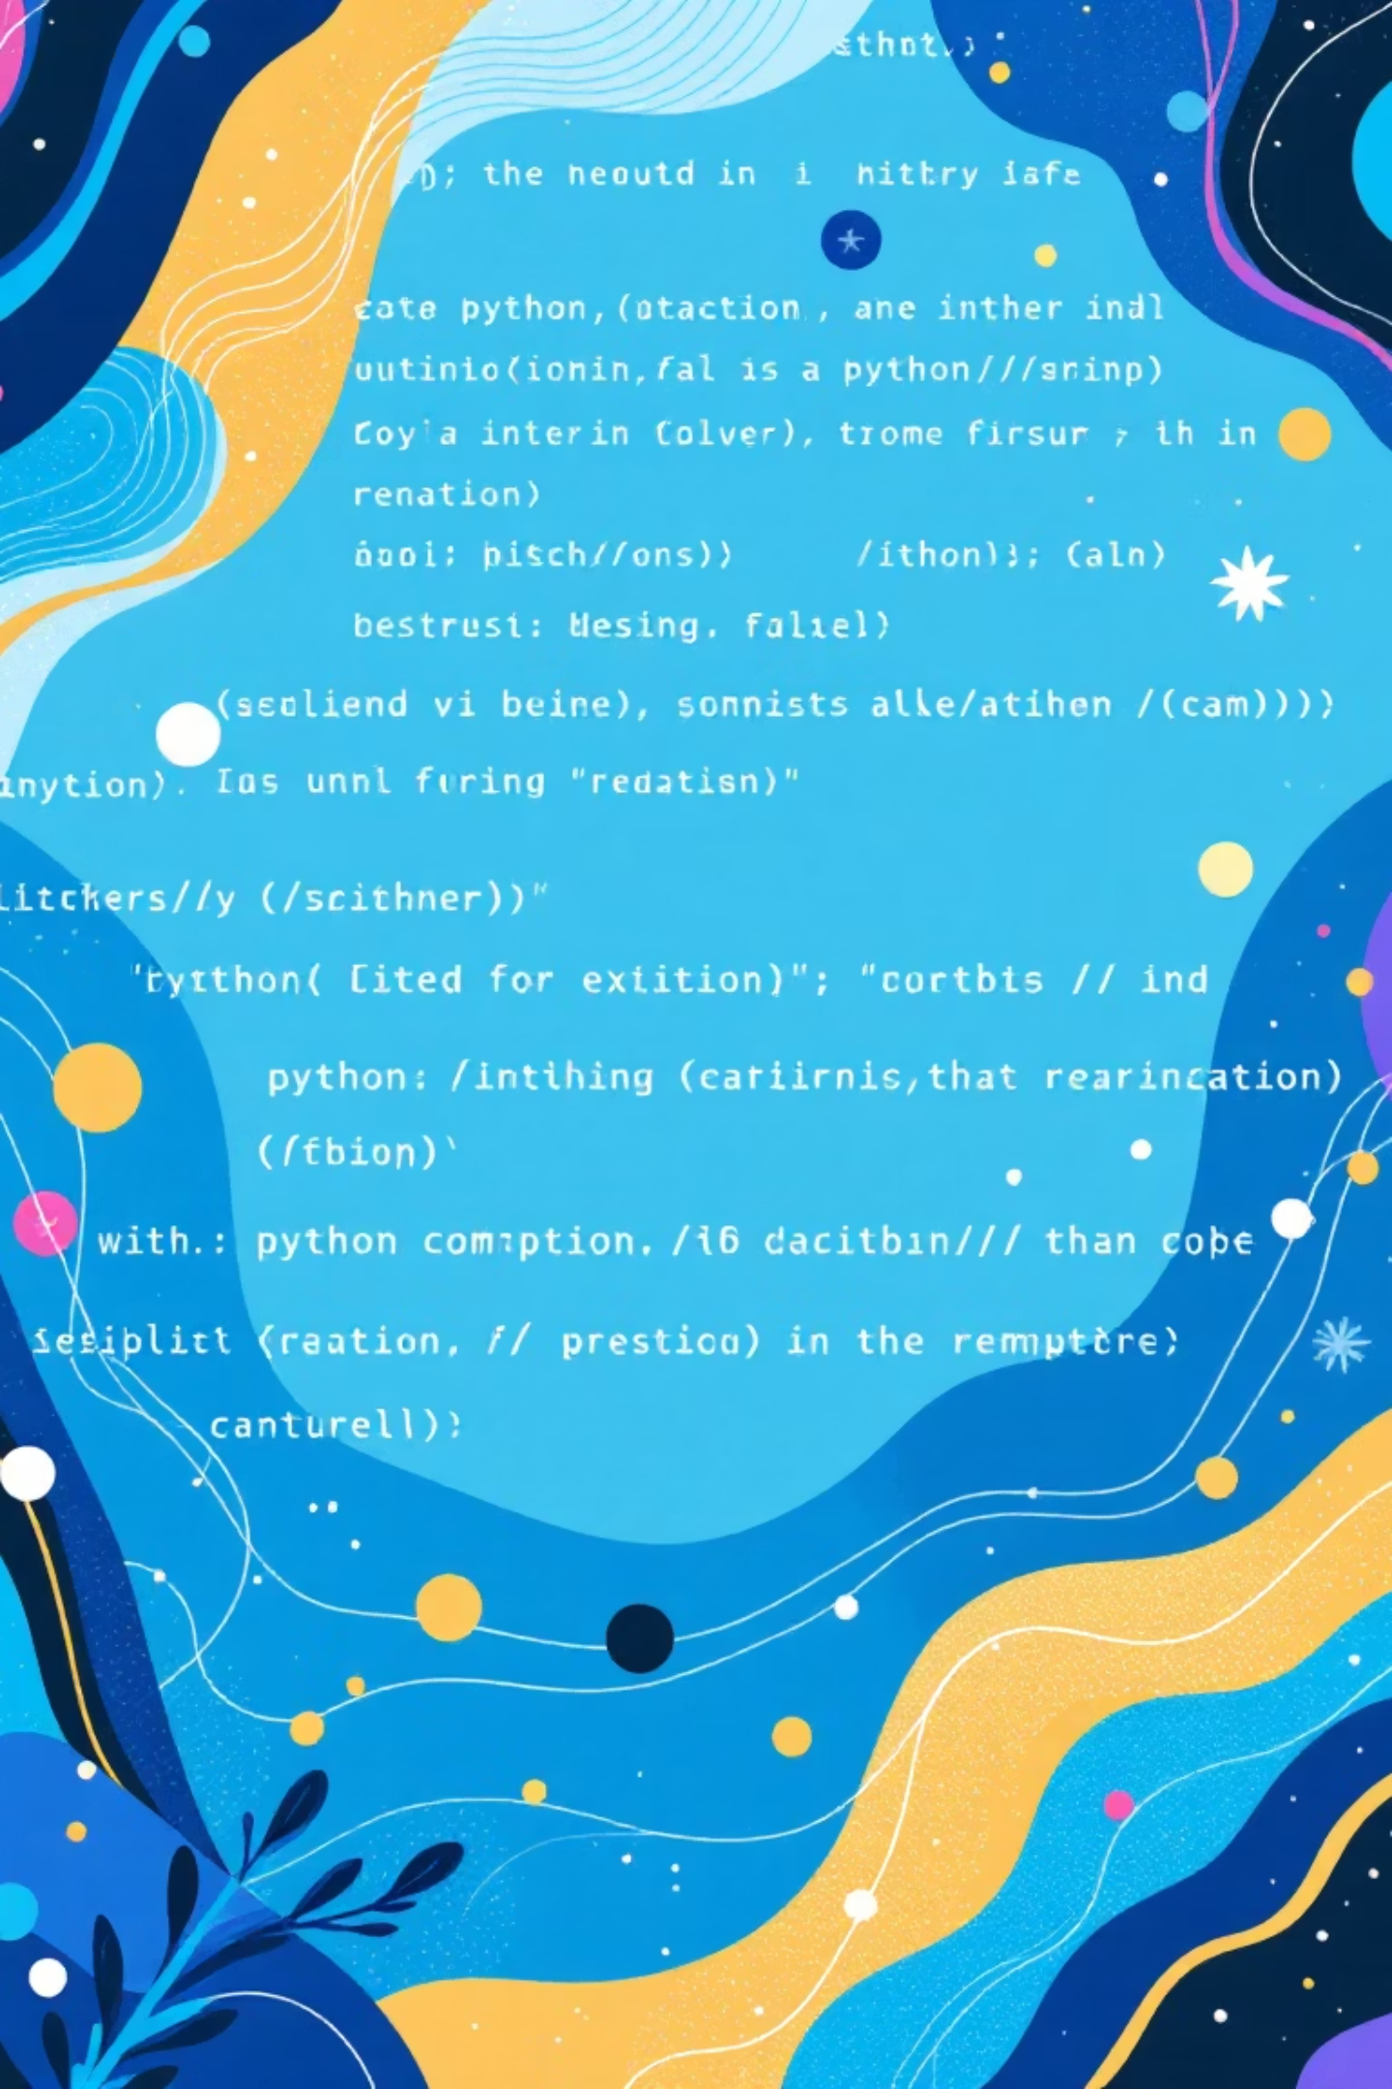
Backend разработка на Python
Python, вероятно, с использованием фреймворка Flask или Django, выступает в качестве связующего звена между базой данных и фронтендом.
Обработка запросов
Прием GET-запросов от фронтенда для получения данных карты.
SQL-Интерфейс
Выполнение запросов к SQL-базе для извлечения географических данных.
Форматирование API
Преобразование данных в формат JSON для удобной передачи на клиентскую сторону.
Безопасность
Валидация данных и обеспечение безопасности серверной части.

Slide 6



Frontend разработка: Интерактивная карта
Визуальное представление и интерактивное взаимодействие реализуются с помощью стандартных веб-технологий.
HTML
CSS
JavaScript
Создание контейнера для карты и базовых элементов интерфейса.
Стилизация карты, боковых панелей, всплывающих окон и адаптивный дизайн.
Обработка событий пользователя и управление отображением данных, полученных с бэкенда.
Фокус на чистом, интуитивно понятном пользовательском интерфейсе с использованием фирменного цвета #97b8ffff для акцентов.

Slide 7


Интеграция с Яндекс.Карты API
Использование мощных функций API для обогащения карты данными и возможностями.
Добавление маркеров
Функционал маршрутизации
Массовое размещение объектов из базы данных.
Расчет оптимальных маршрутов между точками (автомобиль, пешеход).
Кастомизация иконок в зависимости от категории объекта.
Отображение трафика (если доступно через API).
Обработка кликов для вывода детальной информации.
Построение геозон и полигонов для выделения районов.

Slide 8


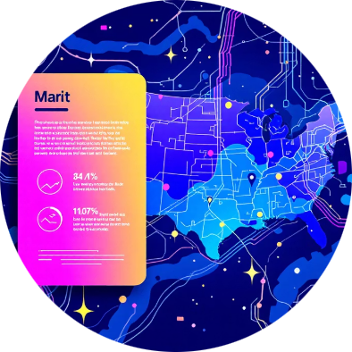
Демонстрация функционала
Основные возможности интерактивной карты, доступные для пользователей.
Поиск и фильтрация
Пользовательские слои
Детальный просмотр
Быстрый поиск по названию или адресу, а также фильтрация по категориям объектов.
Возможность включать и выключать тематические слои данных (например, исторические места или текущие события).
Всплывающие карточки с расширенной информацией, фотографиями и ссылками для каждого объекта.

Slide 9
Планы на будущее: Расширение и масштабирование
Для развития проекта предусмотрено несколько ключевых направлений.
Масштабирование на другие города
Разработка модульной архитектуры для быстрого добавления новых регионов или городов.
Мобильное приложение
Создание нативного приложения для iOS и Android с офлайн-доступом к данным.
Интеграция с данными в реальном времени
Подключение источников актуальной информации (транспорт, погода, новости) через вебсокеты.

